Slide 1

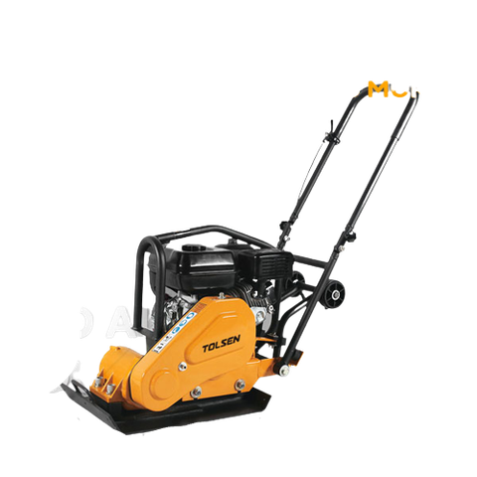
MÁY ĐẦM TẤM
BÀI GIẢNG HUẤN LUYỆN AN TOÀN LAO ĐỘNG
BẢN QUYỀN THUỘC AN TOÀN NAM VIỆT

Slide 2
Một số vụ tai nạn lao động khi vận hành máy đầm tấm
Khi vận hành máy đầm tấm (plate compactor) trong các công việc xây dựng và cải tạo, các tai nạn lao động có thể xảy ra do nhiều nguyên nhân khác nhau:
  Nguy cơ va đập và nghiền nát
  Nguy hiểm do rung chấn
  Nguy cơ té ngã
  Sự cố kỹ thuật
  Không sử dụng trang thiết bị bảo vệ cá nhân

Slide 3
Tóm tắt bài học
1. Giới thiệu
2. Thành Phần Và Chức Năng Của máy đầm tấm
3. Kiểm tra và bảo trì an toàn trước khi vận hành máy đầm tấm
4. Quy trình vận hành an toàn máy đầm tấm
5. Đánh giá rủi ro và quản lý mối nguy khi vận hành máy đầm tấm
6. Các yếu tố ảnh hưởng đến an toàn lao động khi vận hành máy đầm tấm
7. Đào tạo an toàn lao động về kỹ năng vận hành máy đầm tấm
8. Ý nghĩa của an toàn lao động trong việc vận hành máy đầm tấm

Slide 4
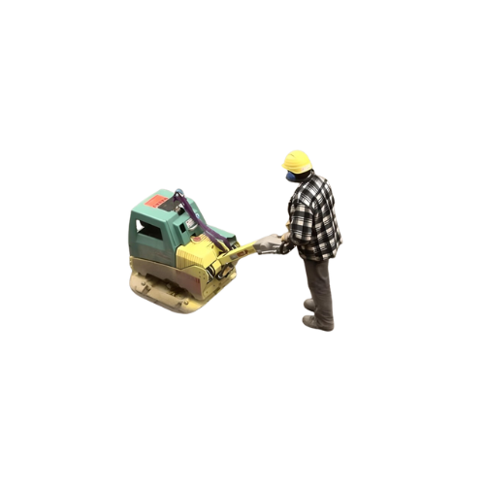
Giới thiệu
A. Tổng quan về tầm quan trọng của an toàn lao động khi vận hành máy đầm tấm
An toàn lao động là yếu tố cực kỳ quan trọng khi vận hành máy đầm tấm (plate compactor). Việc sử dụng máy đầm tấm đòi hỏi sự chú ý và chuẩn bị cẩn thận để tránh các tai nạn và thương tích cho người vận hành cũng như những người xung quanh.
Máy đầm tấm thường được sử dụng trên các công trình xây dựng để nén đất, làm phẳng bề mặt, và việc điều khiển chúng đòi hỏi kỹ năng và nhận thức về an toàn.

Slide 5
Giới thiệu
B. Các giao thức và quy định an toàn quan trọng khi vận hành máy đầm tấm
Việc vận hành máy đầm tấm (plate compactor) đòi hỏi tuân thủ các giao thức và quy định an toàn để đảm bảo an toàn cho người vận hành và những người xung quanh.
Một số quy định quan trọng bao gồm việc đeo đầy đủ trang bị bảo hộ cá nhân như mũ bảo hiểm, kính bảo hộ, áo choàng bảo hộ và giày bảo hộ. Những trang bị này giúp bảo vệ người sử dụng khỏi các nguy hiểm gây ra bởi máy móc và các vật liệu xung quanh.

Slide 6
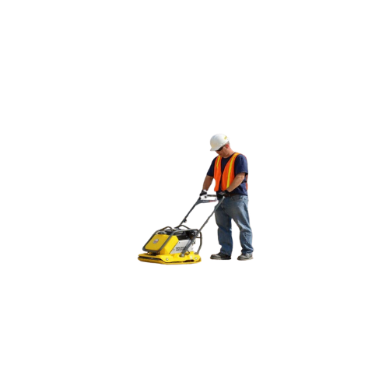
Thành Phần Và Chức Năng Của máy đầm tấm
A. Các thành phần khác nhau của máy đầm tấm:
Máy đầm tấm (plate compactor) bao gồm các thành phần chính như động cơ, tấm đầm, hệ thống điều khiển và khung máy. Động cơ là thành phần nền tảng của máy, cung cấp năng lượng để hoạt động.
Thông thường, động cơ của máy đầm tấm được sử dụng là động cơ xăng hoặc động cơ diesel, tùy thuộc vào ứng dụng và nhu cầu của công việc.

Slide 7
Thành Phần Và Chức Năng Của máy đầm tấm
B. Cấu trúc và nguyên lý hoạt động của máy đầm tấm:
Máy đầm tấm (plate compactor) có cấu trúc đơn giản nhưng hoạt động hiệu quả. Cấu trúc chính của máy bao gồm một động cơ được gắn trên một khung kim loại, có tấm đầm được gắn vào phía dưới.
Động cơ được kết nối với tấm đầm thông qua hệ thống cơ khí để tạo ra dao động nhanh chóng.

Slide 8
Thành Phần Và Chức Năng Của máy đầm tấm
C. Ứng dụng trong ngành ngành xây dựng của máy đầm tấm:
Máy đầm tấm (plate compactor) là một công cụ quan trọng trong ngành xây dựng với nhiều ứng dụng đa dạng. Trong xây dựng đường, máy đầm tấm được sử dụng để nén và làm phẳng lớp đất, đá dăm, hoặc cát trước khi lát nền.
Việc sử dụng máy đầm tấm giúp tăng cường độ cứng và độ bền của lớp nền, giảm thiểu sự lún sụt sau khi hoàn thành công trình.

Slide 9
Thành Phần Và Chức Năng Của máy đầm tấm
D. Những rủi ro liên quan đến việc vận hành máy đầm tấm:
Việc vận hành máy đầm tấm (plate compactor) có một số rủi ro liên quan mà người vận hành cần phải ý thức và đề phòng. Một trong những rủi ro chính là nguy cơ tai nạn do va chạm hoặc lâm vào tấm đầm khi máy đang hoạt động.
Để tránh điều này, người vận hành cần luôn giữ khoảng cách an toàn và không cho phép người khác ở gần vùng làm việc của máy.

Slide 10

Kiểm tra và bảo trì an toàn trước khi vận hành máy đầm tấm
A. Kiểm tra an toàn trước khi vận hành máy đầm tấm
Kiểm tra trạng thái tổng thể của máy: Xem xét tổng quan máy để đảm bảo rằng không có phần cấu thành nào bị hư hỏng, gãy vỡ hoặc thiếu sót. Nếu phát hiện bất kỳ vấn đề nào, không nên tiếp tục vận hành máy mà cần sửa chữa trước.
Kiểm tra động cơ và hệ thống điều khiển: Khởi động động cơ và kiểm tra xem nó hoạt động một cách bình thường. Đảm bảo hệ thống điều khiển như cần có đầy đủ và hoạt động hiệu quả.

Slide 11
Kiểm tra và bảo trì an toàn trước khi vận hành máy đầm tấm
B. Hướng dẫn bảo trì máy đầm tấm định kỳ
Kiểm tra dầu máy: Thường xuyên kiểm tra mức dầu động cơ và đảm bảo nó đủ để bôi trơn động cơ một cách hiệu quả. Thay dầu máy định kỳ theo hướng dẫn của nhà sản xuất để bảo đảm độ bền và hiệu suất của động cơ.
Kiểm tra lọc không khí: Làm sạch hoặc thay thế lọc không khí định kỳ để đảm bảo động cơ hoạt động với lượng không khí sạch và đủ.

Slide 12
Quy trình vận hành an toàn máy đầm tấm
A. Hướng dẫn từng bước về quy trình vận hành máy đầm tấm an toàn:
Đảm bảo rằng mặt đất cần được nén là phẳng và không có vật cản. Đeo đầy đủ trang bị bảo hộ cá nhân bao gồm mũ bảo hiểm, kính bảo hộ, áo choàng bảo hộ và giày bảo hộ.
Kiểm tra mức dầu động cơ và nhiên liệu, bổ sung nếu cần. Kiểm tra hệ thống điều khiển và các bộ phận khác của máy để đảm bảo chúng hoạt động bình thường và an toàn.

Slide 13
Quy trình vận hành an toàn máy đầm tấm
B. Các biện pháp xử lý khẩn cấp và cơ chế ứng phó sự cố khi vận hành máy đầm tấm:
Ngừng máy ngay lập tức: Nếu phát hiện bất kỳ sự cố nào như rung lắc bất thường, tiếng kêu lạ hoặc vấn đề về an toàn, người vận hành cần ngừng máy ngay lập tức để ngăn chặn tình huống xấu hơn xảy ra.
Bảo vệ vùng lân cận: Đảm bảo an toàn cho mọi người xung quanh. Khu vực gần máy đầm tấm nên được dọn sạch và giữ khoảng cách an toàn.

Slide 14
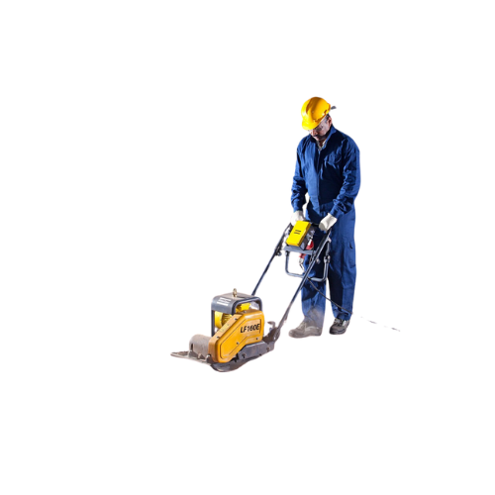
Đánh giá rủi ro và quản lý mối nguy khi vận hành máy đầm tấm
A. Nhận diện các rủi ro, mối nguy hiểm tiềm ẩn trong vận hành máy đầm tấm:
Nguy cơ va chạm và tai nạn: Do tính chất của máy đầm tấm làm việc trên mặt đất, có nguy cơ va chạm với các vật cản hoặc vật liệu xung quanh. Nếu không cẩn thận, điều này có thể dẫn đến tai nạn va chạm, gây thương tích cho người vận hành hoặc người khác trong khu vực làm việc.
Nguy cơ nhiễm độc khí thải: Động cơ của máy đầm tấm sản sinh khí thải. Nếu làm việc trong môi trường kín và không thông thoáng, có nguy cơ người vận hành hít phải khí thải gây ngộ độc.

Slide 15
Đánh giá rủi ro và quản lý mối nguy khi vận hành máy đầm tấm
B. Các chiến lược phòng ngừa mối nguy hiệu quả khi vận hành máy đầm tấm:
1. Kiểm tra và bảo dưỡng định kỳ máy đầm tấm để việc vận hành an toàn
  Kiểm tra dầu máy: Thường xuyên kiểm tra mức dầu động cơ và đảm bảo nó ở mức đủ để bôi trơn các bộ phận hoạt động của máy. Nếu cần, hãy thay dầu theo hướng dẫn của nhà sản xuất để đảm bảo độ bền và hiệu suất của động cơ.
  Kiểm tra hệ thống điều khiển và an toàn: Đảm bảo rằng các công tắc điều khiển và các bộ phận an toàn của máy đầm tấm hoạt động bình thường. Kiểm tra và thay thế các linh kiện hỏng hoặc mòn để đảm bảo tính an toàn và hiệu suất của máy.

Slide 16
Đánh giá rủi ro và quản lý mối nguy khi vận hành máy đầm tấm
B. Các chiến lược phòng ngừa mối nguy hiệu quả khi vận hành máy đầm tấm:
2. Tuân thủ các quy định an toàn lao động để việc vận hành an toàn máy đầm tấm an toàn
  Đeo đủ trang bị bảo hộ cá nhân: Trước khi vận hành máy đầm tấm, người vận hành cần đảm bảo đeo đủ trang bị bảo hộ cá nhân như mũ bảo hiểm, kính bảo hộ, áo choàng bảo hộ, găng tay và giày bảo hộ.
  Đào tạo và huấn luyện: Người vận hành cần được đào tạo và huấn luyện về cách vận hành và sử dụng máy đầm tấm một cách an toàn. Đào tạo này cần bao gồm các quy trình an toàn, quy định về vận hành máy và biện pháp khẩn cấp trong trường hợp xảy ra sự cố.

Slide 17
Đánh giá rủi ro và quản lý mối nguy khi vận hành máy đầm tấm
B. Các chiến lược phòng ngừa mối nguy hiệu quả khi vận hành máy đầm tấm:
3. Xác định và đánh dấu vùng an toàn khi vận hành máy đầm tấm
  Định vị vùng làm việc: Xác định khu vực cần nén bằng máy đầm tấm. Đảm bảo rằng mặt đất trong khu vực này phù hợp để sử dụng máy đầm tấm mà không gây nguy hiểm.
  Xác định vùng an toàn xung quanh: Xác định và đánh dấu vùng an toàn xung quanh khu vực làm việc. Vùng an toàn này nên có khoảng cách an toàn đủ lớn để tránh va chạm với máy đầm tấm và đảm bảo an toàn cho những người đi qua hoặc làm việc gần đó.

Slide 18
Đánh giá rủi ro và quản lý mối nguy khi vận hành máy đầm tấm
B. Các chiến lược phòng ngừa mối nguy hiệu quả khi vận hành máy đầm tấm:
4. Sử dụng thiết bị bảo hộ cá nhân khi vận hành máy đầm tấm
  Mũ bảo hiểm: Đeo mũ bảo hiểm chất lượng để bảo vệ đầu khỏi các vật thể rơi, va đập hoặc các nguy hiểm từ máy đầm tấm.
  Kính bảo hộ: Đeo kính bảo hộ để bảo vệ mắt khỏi bụi, cát và các mảnh vật bám vào trong quá trình vận hành máy.

Slide 19
Đánh giá rủi ro và quản lý mối nguy khi vận hành máy đầm tấm
B. Các chiến lược phòng ngừa mối nguy hiệu quả khi vận hành máy đầm tấm:
5. Quy trình khẩn cấp và phản ứng trong trường hợp sự cố khi vận hành máy đầm tấm
  Ngừng máy và ngắt nguồn: Ngay khi phát hiện sự cố, người vận hành cần dừng máy đầm tấm ngay lập tức và ngắt nguồn điện hoặc nguồn nhiên liệu để ngăn chặn nguy cơ tai nạn lan rộng.
  Đánh giá tình huống: Người vận hành cần nhanh chóng đánh giá tình huống để xác định mức độ nguy hiểm và tìm hiểu nguyên nhân gốc rễ của sự cố.

Slide 20
Đánh giá rủi ro và quản lý mối nguy khi vận hành máy đầm tấm
B. Các chiến lược phòng ngừa mối nguy hiệu quả khi vận hành máy đầm tấm:
6. Tham gia các khóa học an toàn lao động khi vận hành máy đầm tấm
  Huấn luyện an toàn vệ sinh lao động không chỉ là yêu cầu pháp lý mà còn là cam kết đối với sự an toàn và sức khỏe của người lao động.
  Nó giúp nhân viên nhận biết và đối phó với các nguy cơ và tình huống nguy hiểm, từ đó giảm thiểu tai nạn, thương tích hoặc tử vong trong công việc hàng ngày.

Slide 21
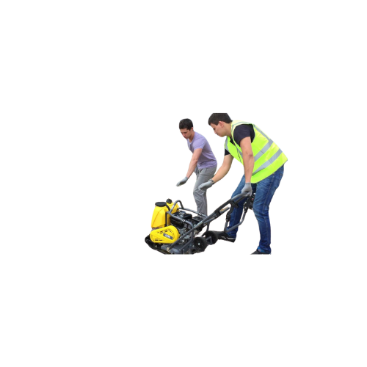
Các yếu tố ảnh hưởng đến an toàn lao động khi vận hành máy đầm tấm
A. Điều kiện thời tiết ảnh hưởng như thế nào đến việc vận hành máy đầm tấm
Điều kiện thời tiết có ảnh hưởng đáng kể đến việc vận hành máy đầm tấm (plate compactor). Thời tiết ẩm ướt hoặc mưa có thể làm cho mặt đất trở nên trơn trượt và khó nén chặt bởi máy đầm tấm. Điều này có thể làm giảm hiệu suất của máy và tăng nguy cơ trượt, gây nguy hiểm cho người vận hành.
Ngoài ra, trong điều kiện thời tiết lạnh, dòng dầu trong động cơ có thể đông cứng hoặc độ nhớt tăng cao, gây khó khăn trong việc khởi động và hoạt động của máy.

Slide 22
Các yếu tố ảnh hưởng đến an toàn lao động khi vận hành máy đầm tấm
B. Môi trường làm việc ảnh hưởng như thế nào đến việc vận hành máy đầm tấm
Địa hình và độ bằng phẳng của mặt đất: Máy đầm tấm hoạt động tốt nhất trên các mặt đất phẳng và cứng. Nếu mặt đất có độ dốc lớn hoặc không đồng đều, việc vận hành máy đầm tấm sẽ gặp khó khăn và hiệu suất của máy có thể giảm.
Mức độ địa chất: Loại đất (ví dụ như đất sét, đất đá, đất cát) cũng ảnh hưởng đến việc vận hành máy đầm tấm. Máy đầm tấm hoạt động tốt hơn trên các loại đất cát mịn hơn so với đất đá cứng.

Slide 23
Các yếu tố ảnh hưởng đến an toàn lao động khi vận hành máy đầm tấm
C. Tình trạng kỹ thuật của máy đầm tấm ảnh hưởng như thế nào đến việc vận hành máy đầm tấm
Hiệu suất của động cơ: Hiệu suất của động cơ ảnh hưởng trực tiếp đến khả năng vận hành của máy đầm tấm. Nếu động cơ hoạt động không ổn định hoặc mất công suất, máy có thể không hoạt động hiệu quả.
Hệ thống nén và rung: Hệ thống nén và rung là yếu tố quan trọng để nén chặt đất và tạo ra hiệu ứng cần thiết. Nếu hệ thống này gặp sự cố hoặc không hoạt động đúng cách, máy có thể không đạt được độ nén mong muốn.

Slide 24
Các yếu tố ảnh hưởng đến an toàn lao động khi vận hành máy đầm tấm
D. Kiến thức an toàn và kỹ năng của người lao động ảnh hưởng như thế nào đến việc vận hành máy đầm tấm
Hiểu biết về máy đầm tấm: Người lao động cần có kiến thức cơ bản về cách hoạt động của máy đầm tấm, các thành phần chính của máy, và cách điều khiển nó một cách an toàn. Hiểu biết sâu về máy giúp người lao động xử lý các tình huống bất thường và nguy hiểm một cách hiệu quả.
Kỹ năng vận hành: Việc sử dụng máy đầm tấm đòi hỏi kỹ năng chuyên môn để điều khiển máy một cách chính xác và hiệu quả. Người lao động cần biết cách điều chỉnh tốc độ và áp lực nén sao cho phù hợp với loại đất và mục đích sử dụng của máy.

Slide 25
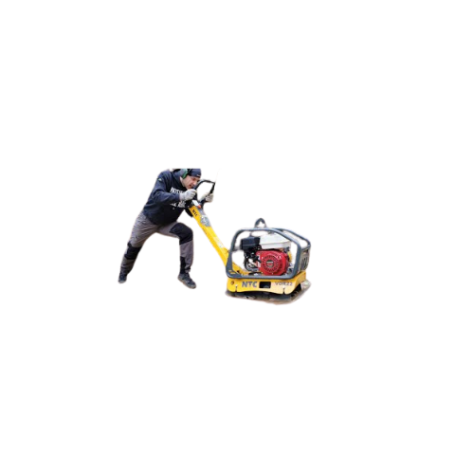
Đào tạo an toàn lao động về kỹ năng vận hành máy đầm tấm an toàn
A. Tại sao người vận hành máy đầm tấm cần phải được đào tạo an toàn lao động:
Việc đào tạo an toàn lao động cho người vận hành máy đầm tấm (plate compactor) là rất quan trọng vì nhiều lý do. Đầu tiên, đào tạo an toàn giúp người vận hành hiểu và nhận thức rõ về các nguy hiểm tiềm ẩn khi làm việc với máy đầm tấm và trong môi trường xây dựng nói chung.
Bằng cách nhận biết các nguy cơ và biết cách ứng phó, người vận hành có thể giảm thiểu nguy cơ tai nạn và bảo vệ bản thân cũng như những người xung quanh.

Slide 26
Đào tạo an toàn lao động về kỹ năng vận hành máy đầm tấm an toàn
B. Huấn luyện an toàn lao động vận hành máy đầm tấm ở đâu?
An Toàn Nam Việt là trung tâm chuyên huấn luyện an toàn lao động uy tín và chất lượng ở Việt Nam hiện nay. Với các buổi huấn luyện an toàn lao động được diễn ra liên tục tại các xưởng sản xuất, nhà máy hoặc công trường xây dựng trên khắp cả nước (63 tỉnh thành tại Việt Nam).
Đảm bảo cho việc huấn luyện được hiệu quả, An Toàn Nam Việt chuẩn bị cẩn thận, tỉ mỉ từng tí một dù là nhỏ nhất. Từ việc chuẩn bị công cụ, dụng cụ, thiết bị giảng dạy đến giáo trình, tài liệu, âm thanh, ánh sáng.

Slide 27
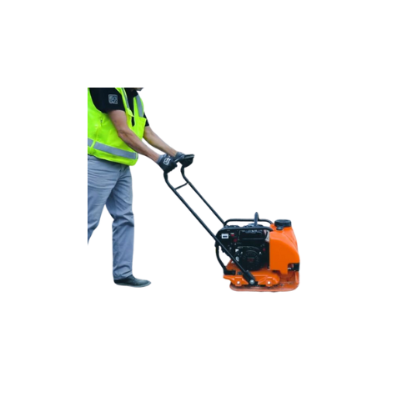
Ý nghĩa của an toàn lao động trong việc vận hành máy đầm tấm
A. Tầm quan trọng của việc duy trì an toàn lao động trong vận hành máy đầm tấm
Bảo vệ sức khỏe và tính mạng của người lao động: An toàn lao động là ưu tiên hàng đầu để đảm bảo sức khỏe và tính mạng của người lao động. Vận hành máy đầm tấm có thể gặp nhiều nguy hiểm như tai nạn do va đập, nguy cơ bị nghiền nát, hay bị thương do các vật liệu bay lơ lửng.
Giảm thiểu tai nạn và sự cố: Sự duy trì an toàn lao động giúp giảm thiểu tai nạn và sự cố trong quá trình vận hành máy đầm tấm. Việc đào tạo người lao động về các kỹ năng an toàn và kiến thức về các nguy hiểm có thể xảy ra giúp tăng cường sự nhận thức và phản ứng đúng đắn khi có sự cố xảy ra.

Slide 28
Ý nghĩa của an toàn lao động trong việc vận hành máy đầm tấm
B. Biện pháp an toàn quan trọng cần nắm được trước khi vận hành máy đầm tấm
Đọc kỹ hướng dẫn sử dụng: Trước khi sử dụng máy đầm tấm, người vận hành cần đọc kỹ và hiểu hướng dẫn sử dụng của nhà sản xuất. Đây là bước đầu tiên quan trọng để biết cách điều khiển, bảo trì và xử lý máy đúng cách.
Đảm bảo an toàn cá nhân: Trang bị đầy đủ thiết bị bảo hộ cá nhân như mũ bảo hiểm, kính bảo hộ, mặt nạ phòng độc (nếu cần thiết), áo khoác chống nắng, găng tay và giày bảo hộ. Việc này giúp bảo vệ người vận hành khỏi các nguy hiểm tiềm ẩn trong quá trình vận hành.

Slide 29
Cảm ơn các bạn đã theo dõi
Mọi thắc mắc về bài giảng xin liên hệ với chúng tôi theo thông tin bên dưới:
CÔNG TY TNHH HUẤN LUYỆN AN TOÀN VÀ QUAN TRẮC MÔI TRƯỜNG NAM VIỆT (AN TOÀN NAM VIỆT)
Địa chỉ: Lầu 2, số 655 Đường Điện Biên Phủ, Phường 25, Quận Bình Thạnh, Thành phố Hồ Chí Minh, Việt Nam
Hotline 0908.111.791
Website https://antoannamviet.com/
Email: Lienhe@antoannamviet.com

